Slide 1
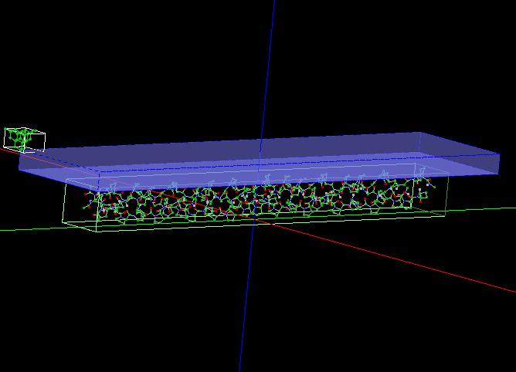
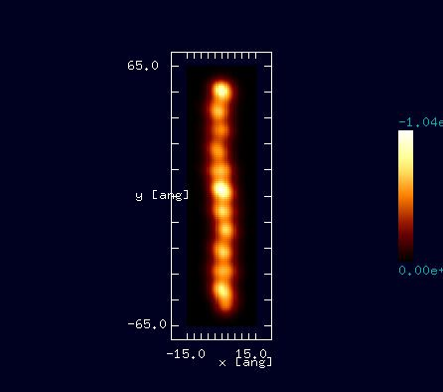
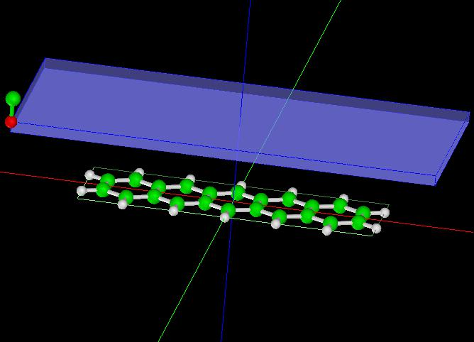
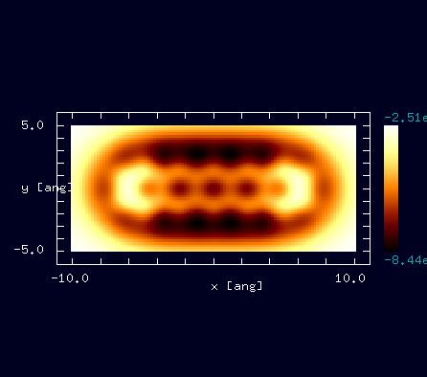
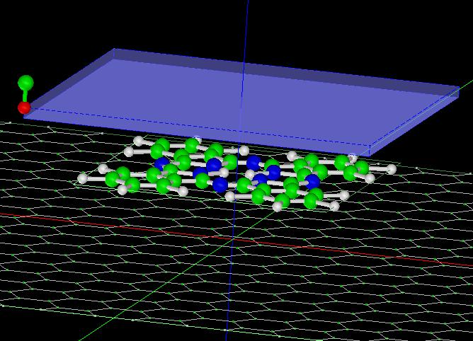
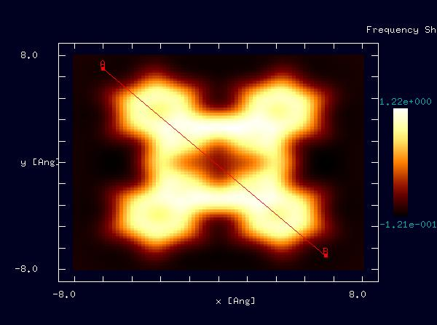
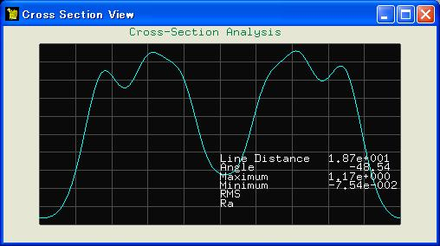
【MD】高さ一定・ノンコンタクトモード
MD
探針を振動させながら高さ一定で平面上を走査し、周波数シフトを計算します。
ノンコンタクトモードでコラーゲン分子を走査したときの、周波数シフト像を計算します。
ノンコンタクトモードでペンタセン分子を走査したときの、周波数シフト像を計算します。
ノンコンタクトモードでフタロシアニン分子を走査したときの、周波数シフト像を計算します。
Notes:
MD_FreqShift_Polymer_001
MD_FreqShift_Organic_001
MD_FreqShift_Organic_002

Slide 2
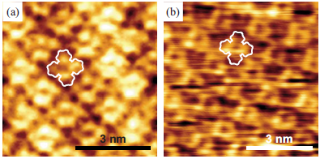
【MD】高さ一定・ノンコンタクトモード（参考）
cf. Experiment
Topographic images of CuPc monolayers on Au(111) surfaces obtained by FM-AFM. (a) 6x6 nm2, Δf =-450 Hz. (b) 7x7 nm², Δ f =-134 Hz.
T. Ichii et al, Journal of Applied Physics 107, 024315 (2010).

